Slide 1




Жаратылыс сыры-ғылымда
Білім жүйесі: ізденістер, игі істер
Жаратылыстану бірлестігінің мақсат-міндеттері
Кел танысайық, бұл біз!
Сыры терең биология
Химия ғажайыптар әлемі
Әлемді география арқылы таны»
Бірлестік мүшелері
Калиев Е.С.
Дальдембаева Г.Т.
Наурзбекова С.А.
Молдашева А.Қ.
Жалдыбаева Г.
р

Slide 2
Жаратылыстану бірлестігі
Мақсаты: Білім берудің жаңашыл жетістіктерін пайдаланып, оқушыларға нәтижелі білім беру.
Міндеті:
— Оқу процесін жоғары дәрежеге көтеру үшін сабақта жаңа әдістерді қолдану;
-Мұғалімдердің кәсіби шеберлігін шыңдау үшін, әдістемелік семинар, тәжірибе алмасу, әр мұғалім өз мамандығы бойынша жан-жақты іздену;
— Әдістемелік ақпарат көздерін пайдаланып, білім жетілдіру курстарында болған жаңалықтар бойынша әдістемелік отырыстарда талдау жасау, сараптау;
— Жұмыс жасау барысындағы қиыншылықтарды, мәселелерді отырыстарды ортаға салып, пікір алмасу.
— Өтілген іс-шараларды қорытындылап, келешетегі жұмысты жоспарлау;
— Пәндік олимпиада бойынша жүргізілген жұмыстарды сараптау;
— ОЖСБ,қорытынды аттестаттауға, БЖБ,ТЖБ бойынша жүргізілген іс-шараларға үнемі талдау жасап, сараптап отыру.

Slide 3
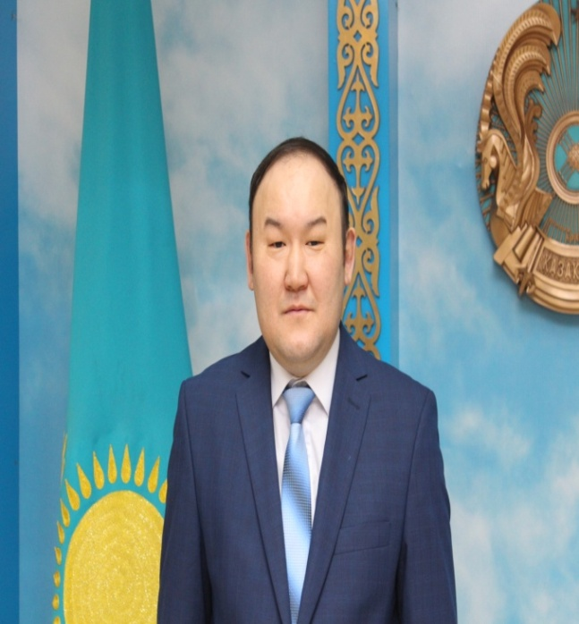
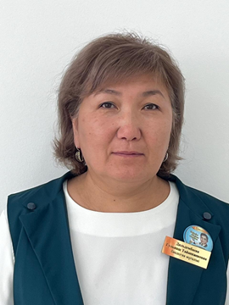
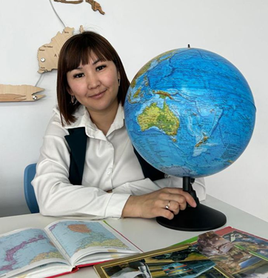
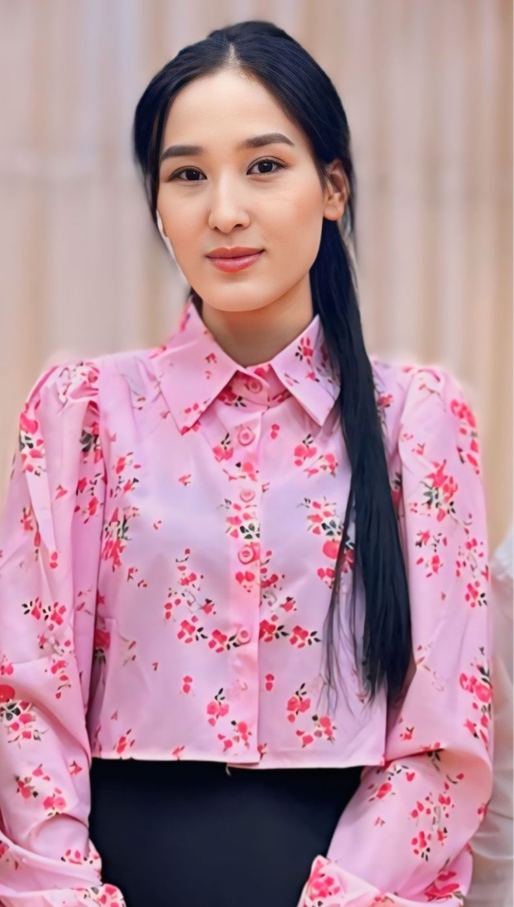
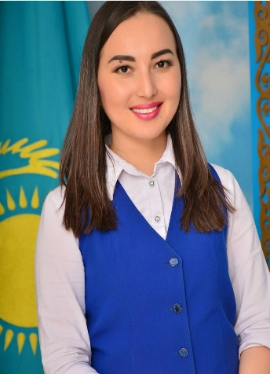
Жаратылыстану бірлестік мүшелері!
Калиев Е.С.
Химия пәнінің мұғалімі
Санаты: педагог –зерттеуші
Дальдембаева Г.Т.
Биология
пәнінің мұғалімі
Санаты:
педагог –зерттеуші
Наурзбекова С.А
География пәні мұғалімі
санаты:педагог-сарапшы
Жалдыбаева Г.Ш.
биология пәнінің мұғалімі
Санаты: педагог-модератор
Молдашева А.Қ
биология пәнінің мұғалімі
Санаты: педагог

Slide 4

Жетістігі:
2022 ж. Қалалық байқау "Панорама творческих видеоуроков" 1 орын.
2023 ж. Республикалық UNESCO"Тұрақты даму мүддесінде білім
бері және жаңа технологиялар салаларындағы көшбасшы ұстаздар" байқауы . 3 орын.
2021 ж. Алғыс хат «Авторлық жұмыс жасаудың құрлымы мен әдістемесі» өз тәжірибесімен бөліскен үшін «Қостанай облысы әкімдігінің білім басқармасы»
2024 ж. Сертификат «Қарым-қатынас. Түсіну. Шабыт» облыстық форумда іс-тәжірибесімен бөліскені үшін «Қостанай облысы әкімдігінің білім басқармасы»
2024 ж. «ҚҰРМЕТ ГРАМОТАСЫ» ҚР ОҚУ –АҒАРТУ МИНИСТРЛІГІ
Дальдембаева Гульнаш Тайкенженовна
биология пәнінің мұғалімі педагог – зерттеуші

Slide 5
1."Мұғалім сымбаты" атты қалалық серіктес мектептердің жас мамандары арасында өткізілген байқау-1 орын, 2023 жыл. 2."Меняй себя, а не планету" - ІІ орын 2024 жыл. 3. Алғыс хат. Қостанай облысы әкімдігі білім басқармасының «Рудный қаласының білім бөлімі» ММ
Жетістігі:
Жалдыбаева Г.Ш.
биология пәнінің мұғалімі
Санаты: педагог-модератор

Slide 6

Жетістігі: Жаратылыстану-математикалық бағыттағы пәндерден ХІІІ президенттік олимпиаданың жүлдегерін дайындағаны үшін Қазақстан ғылым білім министірлігі«Дарын республикалық ғылыми -практикалық орталығы»,Алғыс хаты
Жаратылыстану –математикалық цикл пәндерін оқу үдерісінде функеционалдық сауаттылықты дамыту тақырыбында облыстық тамыз кеңесінде тәжірибесімен бөліскені үшін,сертификат
«11 сынып оқушыларына арналған бөлім бойынша және тоқсандық
жиынтық бағалау тапсырмалар жинағы» авторлық жұмыс
Облыстық оқу -әдістемелік кеңесі. Хаттама №10 27.12.2021
Қалиев Ербол Серікбайұлы
химия пәнінің мұғалімі педагог – зерттеуші

Slide 7

Жетістігі: : «Педагог-практиктан педагог-тәлімгерге дейін» География сабақтарында SMART технологияларды қолдану тақырыбында тәжірибе тарату. Қостанай, 2023ж.
География сабақтарында оқушылардың функционалдық сауаттылығын дамыту бойынша тапсырмалар жинағы.- Рудный 2024ж
Жас геоглогтардың VII Халықаралық далалық олимпиадасына GEORUD командасын дайындағаны үшін алғыс хат. Бурабай 2024ж
Наурзбекова Сара Азимхановна
география пәнінің мұғалімі педагог - сарапшы

